Slide 1

اليوم: الاحد
التاريخ 1444/3/14
المادة: الدراسات الاجتماعية
أ. ذكرى العوفي

Slide 2
الوحدة الثانية
التاريخ الاسلامي
الحضارة الاسلامية
الدولة العباسية
الدولة الأموية

Slide 3
الدولة الأموية

Slide 4

الأهداف
تاريخ قيام الدولة الأموية ونهايتها
سبب تسمية الدولة الأموية بهذا الاسم
ابرز خلفاء الدولة الأموية
ابرز المدن التي انشأها الامويون

Slide 5
متى قامت الدولة الأموية اذا كان انتهاء الخلافة الراشدة في عام 41 ؟؟

Slide 6
قامت الدولة الاموية بعد انتهاء الخلافة الراشدة عام 41
عندما تنازل الحسن بن علي عن الخلافة لمعاوية بن ابي سفيان
اتخذ بنو امية دمشق عاصمة للدولة الأموية

Slide 7
يرجع نسب الأموين الى أمية بن عبد الشمس من قبيلة قريش في شبه الجزيرة العربية
مؤسس الدولة الأموية هو معاوية بن ابي سفيان وكان واليا على الشام في عهد الخلفاء الراشدين

Slide 8

من هو مؤسس الدولة الأموية؟

Slide 9

ماهي عاصمة الدولة الأموية؟

Slide 10
عدد خلفاء بني امية أربعة عشر خليفة
ابرز خلفاء الدولة الاموية
عمر بن عبد العزيز
معاوية بن ابي سفيان
عبد الملك بن مروان
هشام بن عبد الملك
يزيد بن معاوية

Slide 11
ابرز المدن التي انشأها الامويون او طوروها
واسط
في (العراق)
القيروان
في (تونس)
الرصافة
في (سوريا)
حلوان
في (مصر)

Slide 12
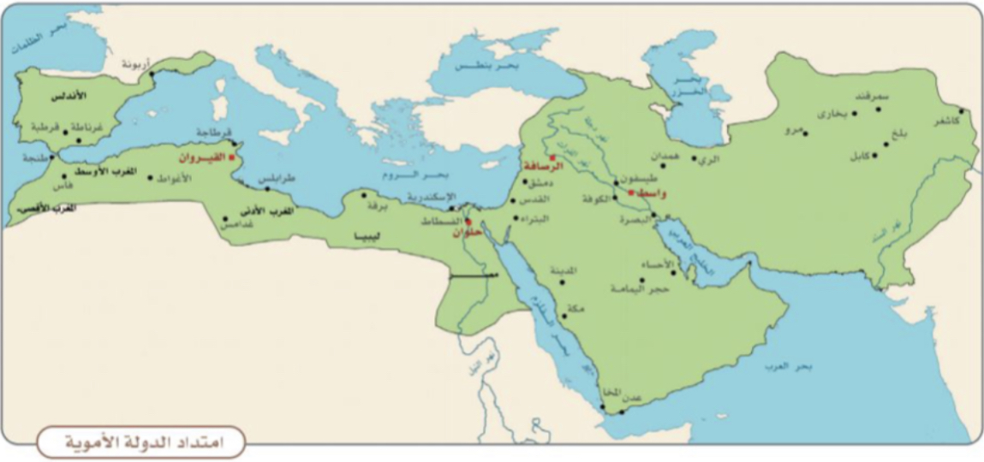

Slide 13
استمرت الدولة الأموية في اتباع نهج النبي محمد والخلفاء الراشدين في الجوانب الآتية :
1- نشر الإسلام
2- نشر العدل والسلام
3- الدفاع عن الدين
4- القضاء على الخرافات والبدع

Slide 14
الواجب صفحة 38
نشاط 1

